Slide 1
Сложение и вычитание обыкновенных дробей
Математика, 5 класс

Slide 2
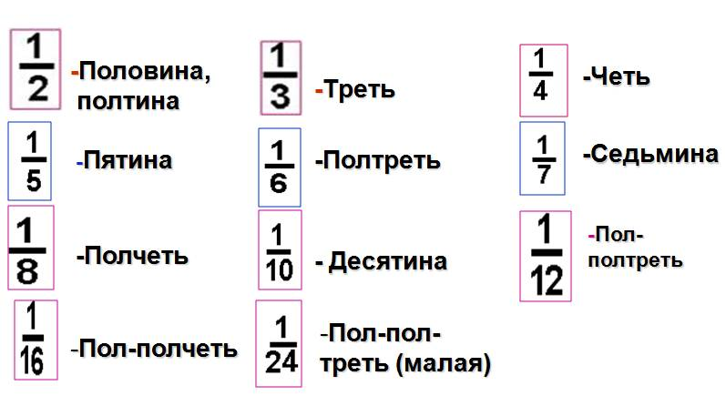
Дроби в Древней Руси называли долями,
позднее «ломаными числами».

Slide 3
Леонтий Филиппович Магницкий (1669-1739)
Леонтий Филиппович
Магницкий — первый учитель математики и морских наук в России — обладал самобытным математическим дарованием.

Slide 4
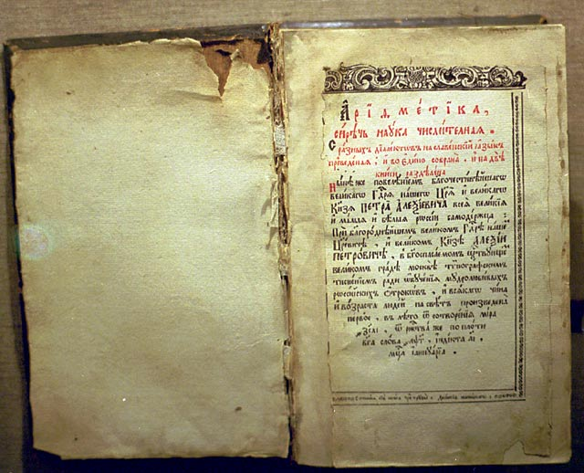
Арифметика Магницкого
напечатана в 1703 году в Москве и почти сразу после выхода в свет ставшей основным математическим учебником России на долгие годы. В первой части изложены действия с целыми числами, во второй – с ломаными, т.е. с дробями

Slide 5
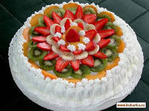
Задача1. Маша на день рождение пригласила одноклассников: 3 девочек и 2 мальчиков. Мама испекла красивый торт. Разрезали торт так, чтобы каждому(включая маму и папу) досталось по кусочку. Закрасьте красным карандашом часть торта, которая досталась девочкам, а зеленым – часть торта, которая досталась мальчикам. Какую часть торта съели дети?

Slide 6
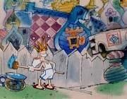
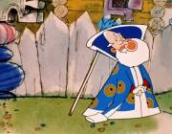
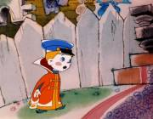
Задача2. Царь выкрасил уже $\frac{7}{12}$ забора, когда появился Вовка и ему помешал. Царь попросил Вовку ему помочь и Вовка выкрасил еще $\frac{3}{12 }$ забора. Какую часть забора они выкрасили вместе?

Slide 7
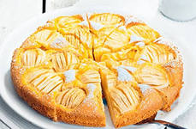
Задача3. Пирог разрезали на 12 кусочков, как при помощи дроби можно записать сколько частей пирога лежит на тарелке? после чаепития на тарелке осталось 5 кусочков. Какую часть пирога съели? Закрасьте ее зеленым цветом. Дети съели 4 кусочка, какую часть съели дети? Как узнать какую часть пирога съели взрослые?

Slide 8
$\frac{a}{b}$ -первая дробь, $\frac{c}{b}$ - вторая дробь
ПРАВИЛО СЛОЖЕНИЯ $\frac{a}{b}$ + $\frac{c}{b}$ = $\frac{a+c}{b}$
ПРАВИЛО ВЫЧИТАНИЯ $\frac{a}{b}$ - $\frac{c}{b}$ = $\frac{a−c}{b}$

Slide 9
Домашнее задание: стр. 118-119( правила), № 424,№ 426(в,г), №428 . По желанию: найти старинные задачи про дроби.

Slide 10
Дроби и действия с ними не всем легко даются. Со средних веков в немецком языке сохранилась поговорка «попасть в дроби», что означает попасть в трудную ситуацию.

Slide 11
СПАСИБО ЗА УРОК!

